Slide 1
Tecniche di monetizzazione nella scena videoludica
Mazzaferri Francesco
085242

Slide 2
Videogiochi visti dai giocatori
Combattono lo stress
Aiutano a socializzare
Stimolano la crescita migliorando
Coordinazione
Memoria
Attenzione e Concentrazione
Capacità di Problem Solving e Multitasking

Slide 4
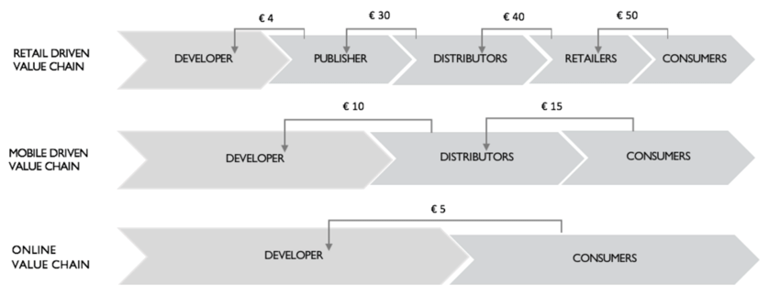
Sviluppatori
Grandi e piccoli studi
Piccoli team indipendenti
Singoli
Oggi, sviluppare e tenersi in contatto con la propria utenza è più semplice che mai
Editori
Contatto con l’utenza (pubblicità)
Acquisizione di nuovi studi
Ruolo di distributore Fidelizzazione
Acquirenti
Feedback e Recensioni
Supporto e Pubblicità

Slide 5
Evoluzione negli anni
Single Player
Espansioni
Multiplayer
Buy-to-Play
Sottoscrizione (Pay-to-Play)
Negozio in-game
Freemium Real Money Trade (RMT)
Free to Play
Microtransazioni

Slide 6
Modelli di profitto
Vendita al dettaglio (retail)
Distribuzione digitale (digital distribution)
Sottoscrizione (subscription)
Scambio tra giocatori (player to player trading)
Microtransazioni (microtransaction)
Pubblicità in-game (in-game advertising)

Slide 7
Buy to Play
Premium price
Finanziamenti
Espansioni + Season Pass
Fidelizzazione
Offerte
Patch e Aggiornamenti
Pirateria
Non sempre negativa
Pubblicità
Advergaming

Slide 8
Games as a Service
Sottoscrizione
Abbonamento
Servizi di giochi (es. Game Pass)
Cloud Gaming
Free to Play
Accessibilità
Entrate continue
Vantaggio competitivo
Maggiore visibilità
Microtransazioni
Valuta Virtuale
Oggetti cosmetici (skin)
Oggetti funzionali e acceleratori
Loot Box
Battle Pass

Slide 9
Games as a Service
Riconoscimento del problema
Ricerca di informazioni
Valutazione delle alternative
Acquisto
Comportamento post-acquisto

Slide 10
Games as a Service
Opinioni del pubblico
Bocca a bocca elettronico
Valutazioni e Recensioni
Communities
Conseguenze psicologiche
Lure to Pay
Fear of Missing Out
Data Analytics
Conseguenze legali
Bando delle Loot Box
Konpu Gacha
Maggiore trasparenza
ESRB

Slide 11
Conclusioni
Entrare nel mercato è sempre più facile
L’utenza ha un ruolo sempre più importante
AAA sempre più rischiosi
Dei cambiamenti sono necessari ed inevitabili

